Slide 1


25 Dezembro 2021
Tabatingua
Reunião Ministerial
Pastor - Presidente : Eribaldo Medeiros
Pastor : Antônio das Graças

Slide 2
Tema Ministerial
Tema:
Obreiro Aprovado
2 Timóteo 2.14-16

Slide 3
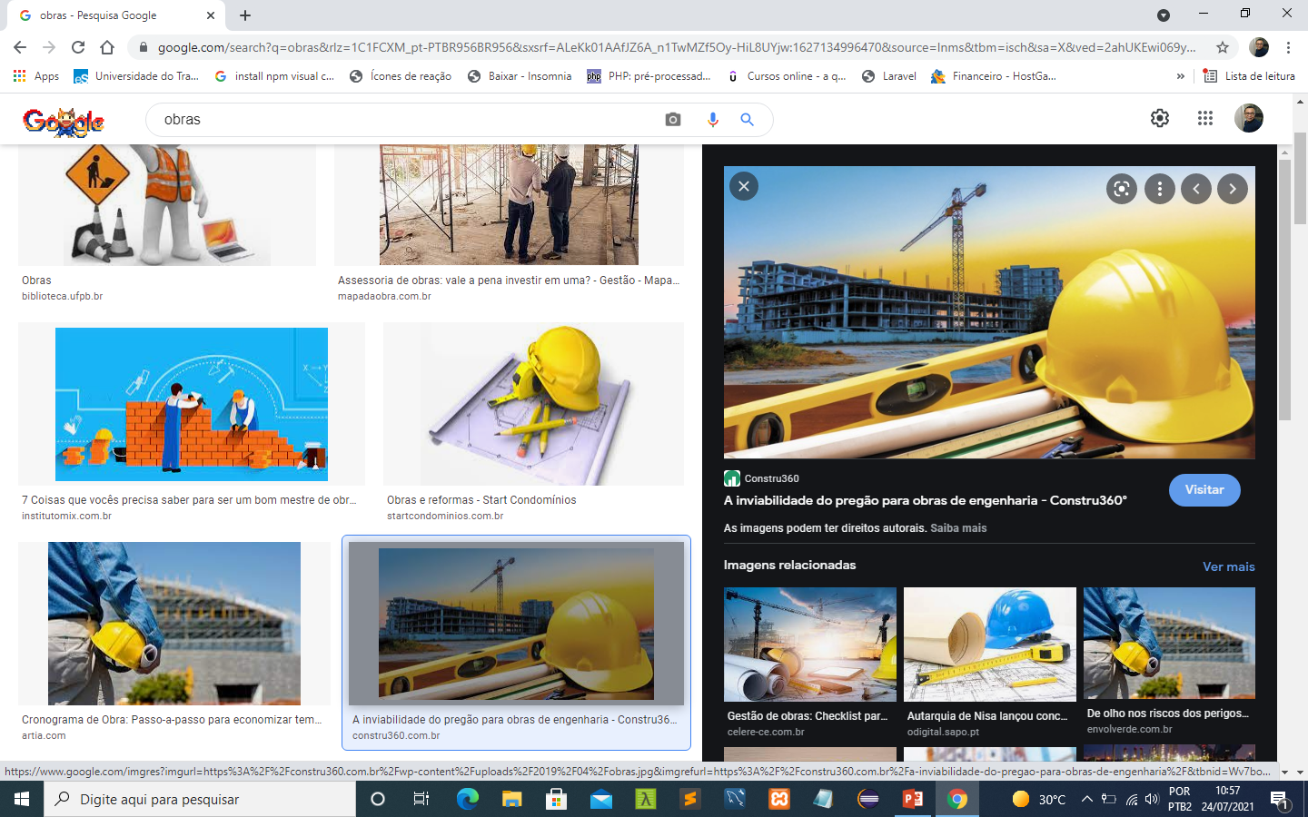
Obras no Campo

Slide 4
Construções Finalizadas:
Construções Prevista:

Slide 5
Comunicado

Slide 6
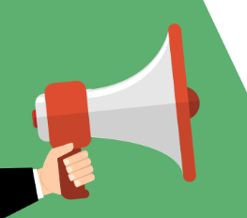
COMUNICADO – 001
SECADTC II - SECRETARIA GERAL DO CAMPO

Slide 7
COMUNICADO – 002

Slide 8
COMUNICADO – 003

Slide 9
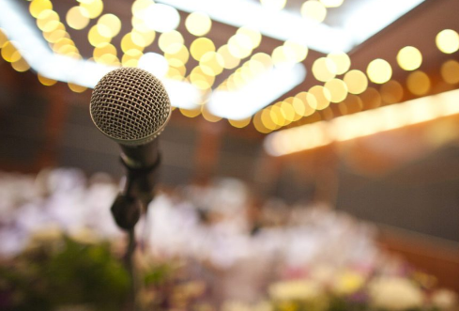
Eventos no Campo

Slide 10
Evento Final de Ano | Sede

Slide 11
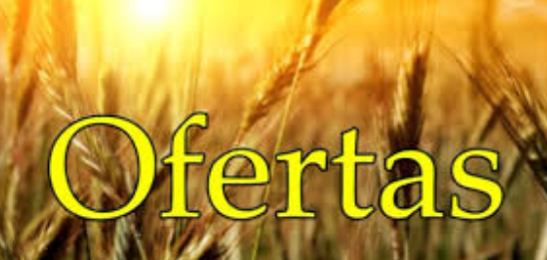

Slide 12
Espaço Aberto

Slide 13
Lista de apresentação

Slide 14
NUMEROS SECRETÁRIOS
ALVES
85 9 8897-8980
RUBENS
85 9 8683-4723

